Slide 1
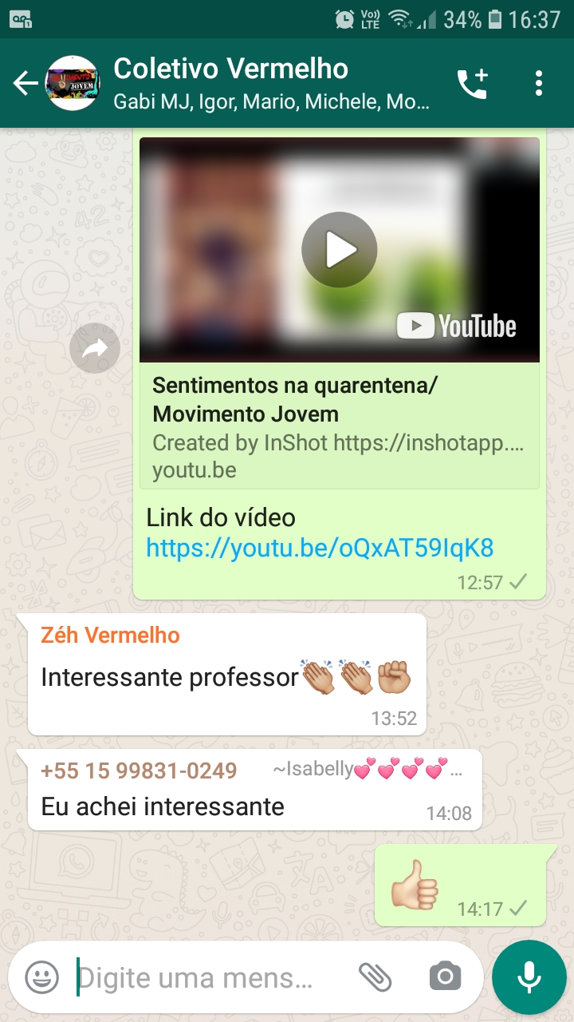
SENTIMENTOS NA QUARENTENA

